Slide 1
WEB-BU TYPING

Slide 2
Thành viên nhóm
01
Lê Tấn Lộc
02
Huỳnh Mẫn Đạt
03
Lê Văn Trung

Slide 3
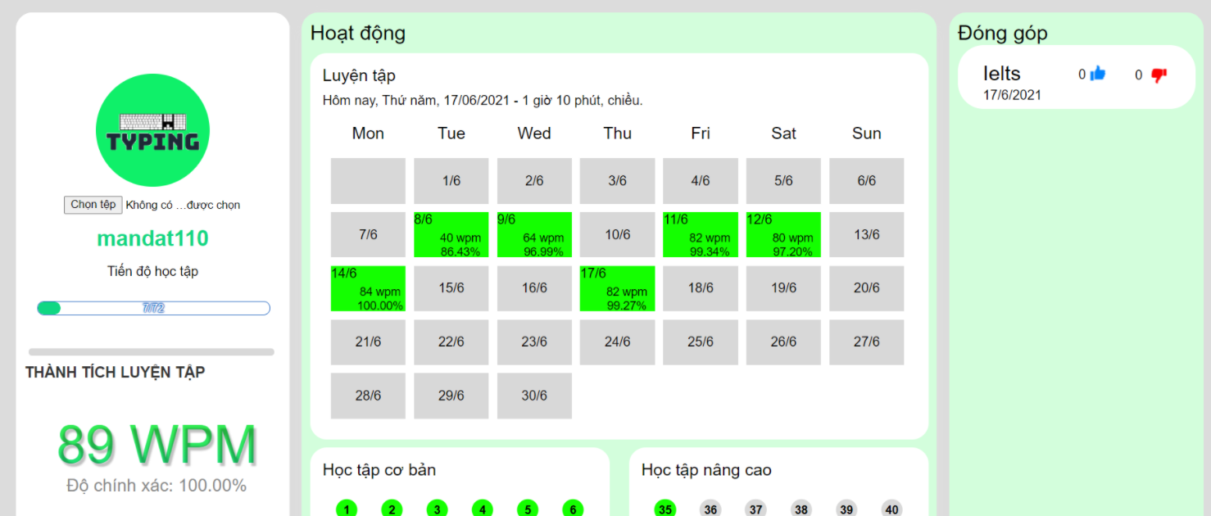
Trang thông tin cá nhân
Mục bài tập đã được đóng góp
Thành tích tốt nhất khi luyện tập

Slide 4
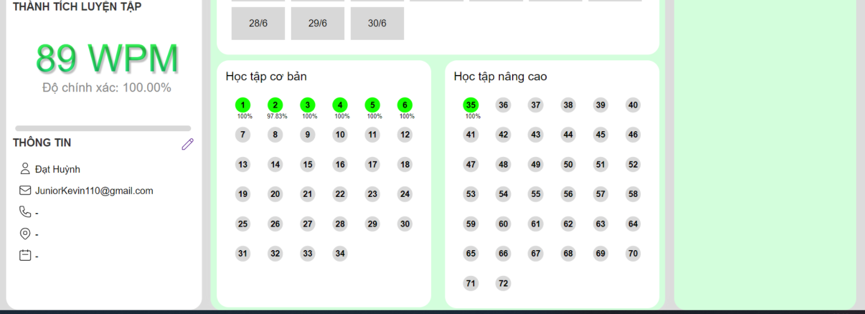
Trang thông tin cá nhân
Danh sách các bài học
Mục sửa thông tin cá nhân

Slide 5
Timeline Style
Danh sách user
Tài khoản
THỰC THI
TRÒ CHƠI
Bài học
CHECK-SPEED

Slide 6
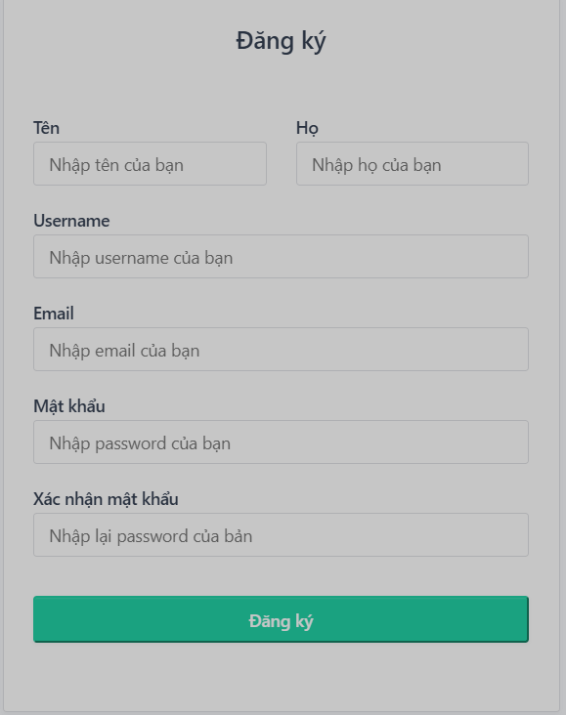
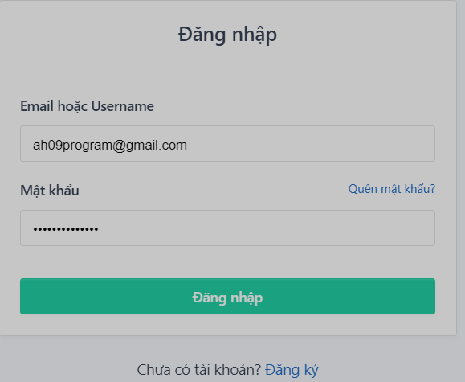
Đăng nhập Đăng ký

Slide 7
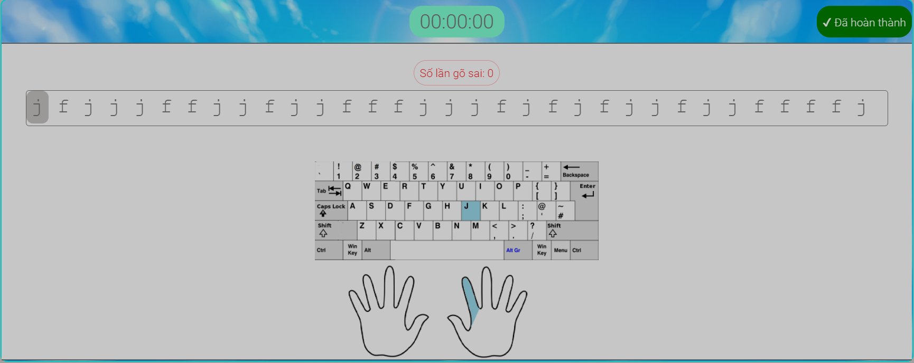
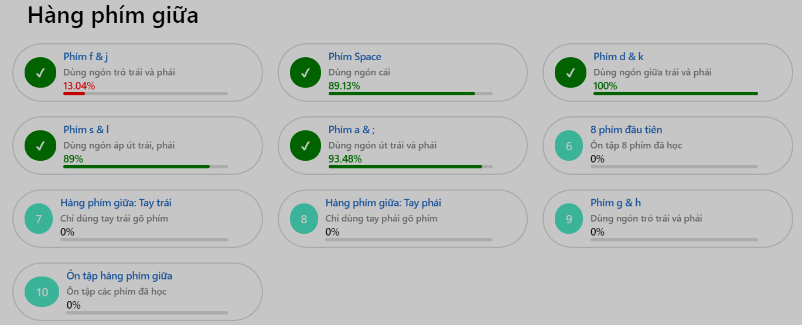
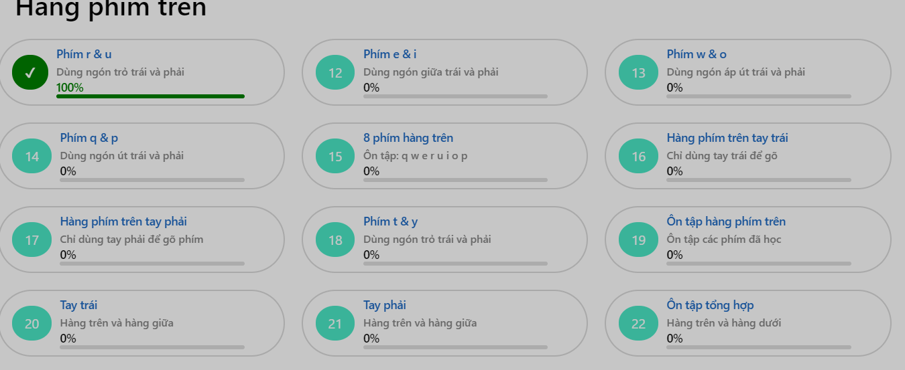
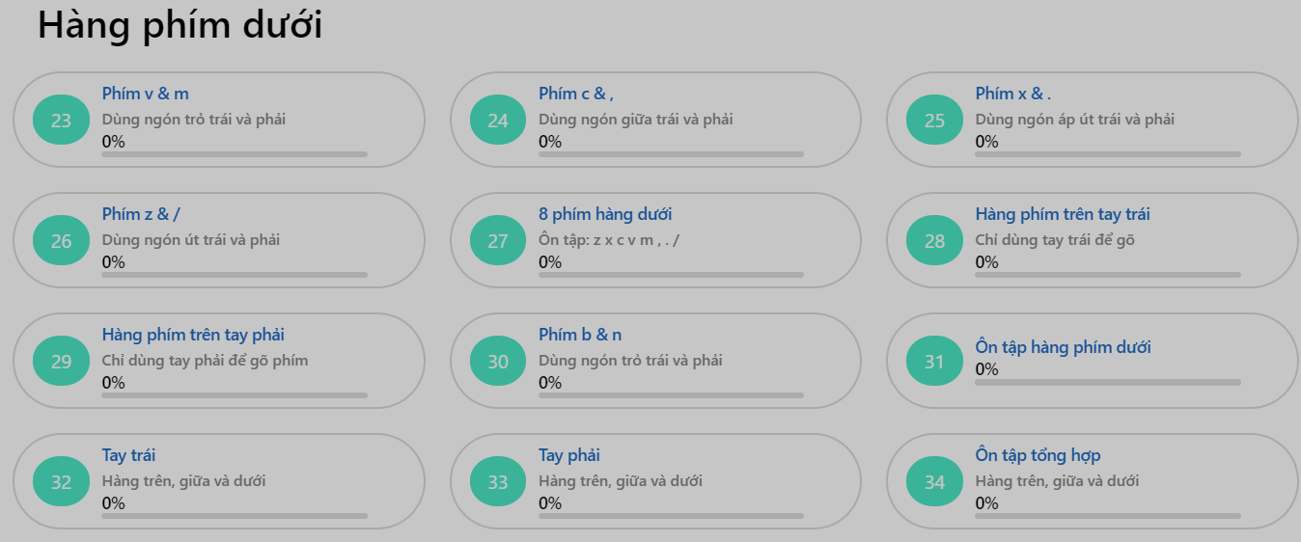
Cơ bản

Slide 8
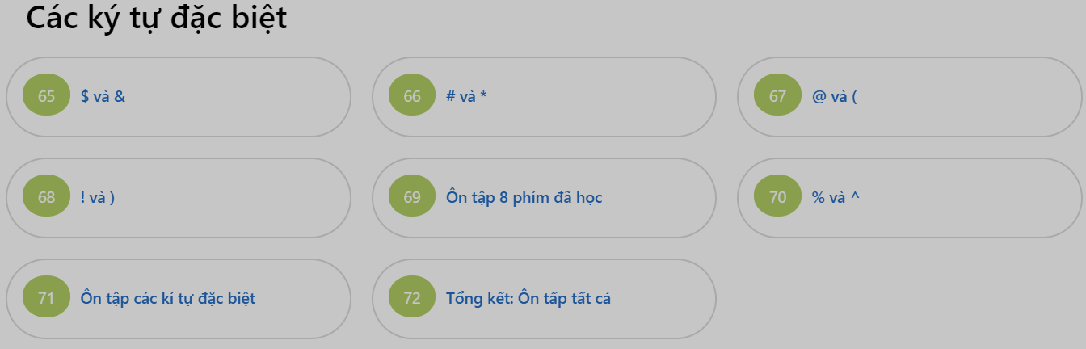
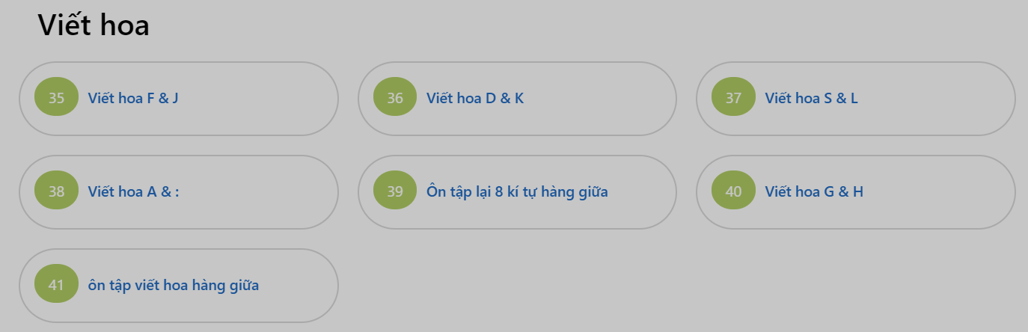
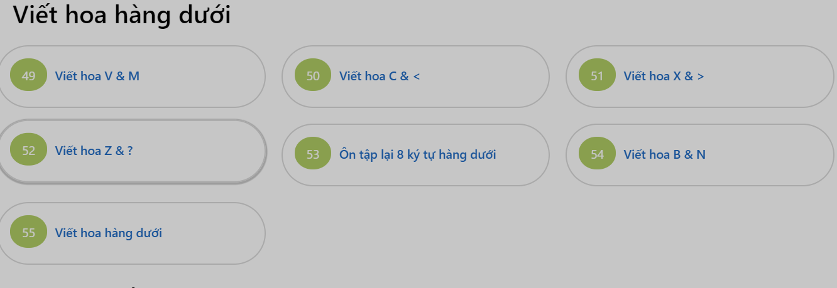
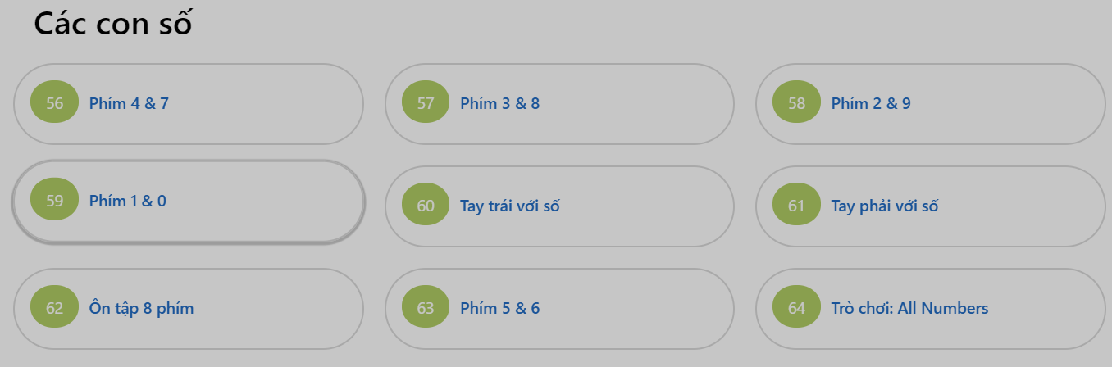
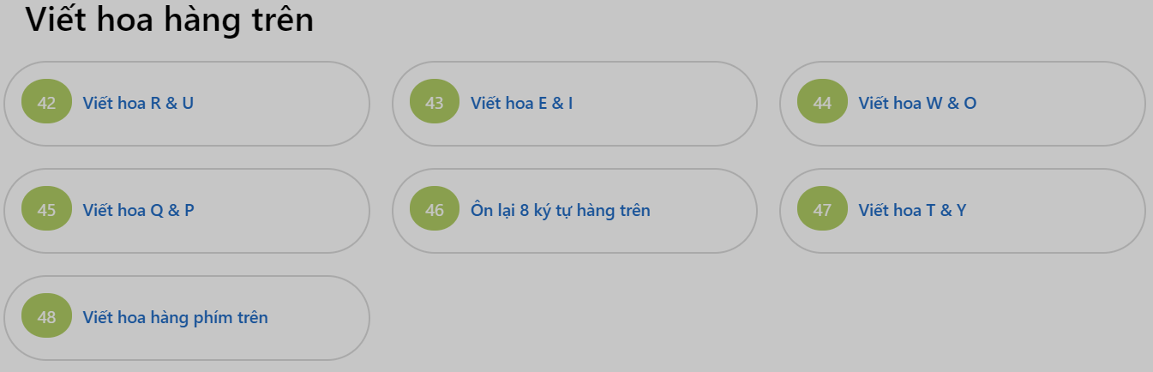
Nâng cao

Slide 9
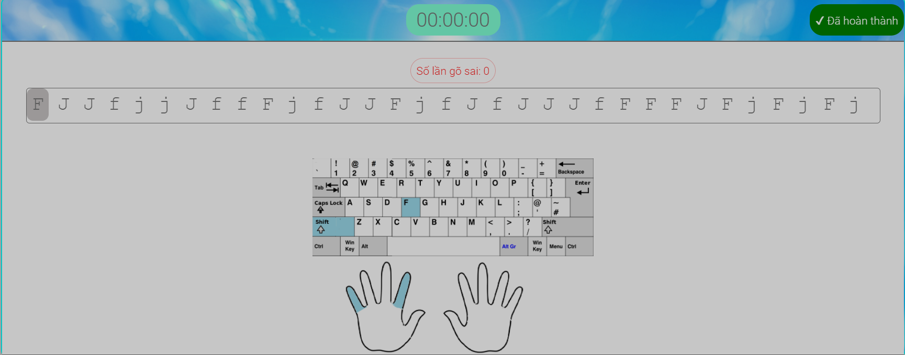
Nâng cao

Slide 10
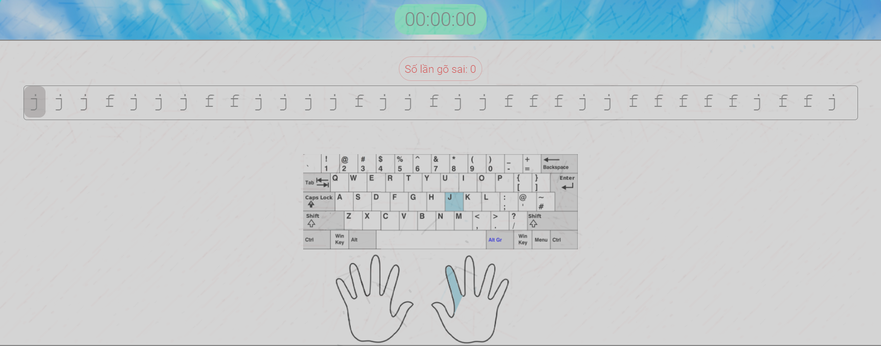
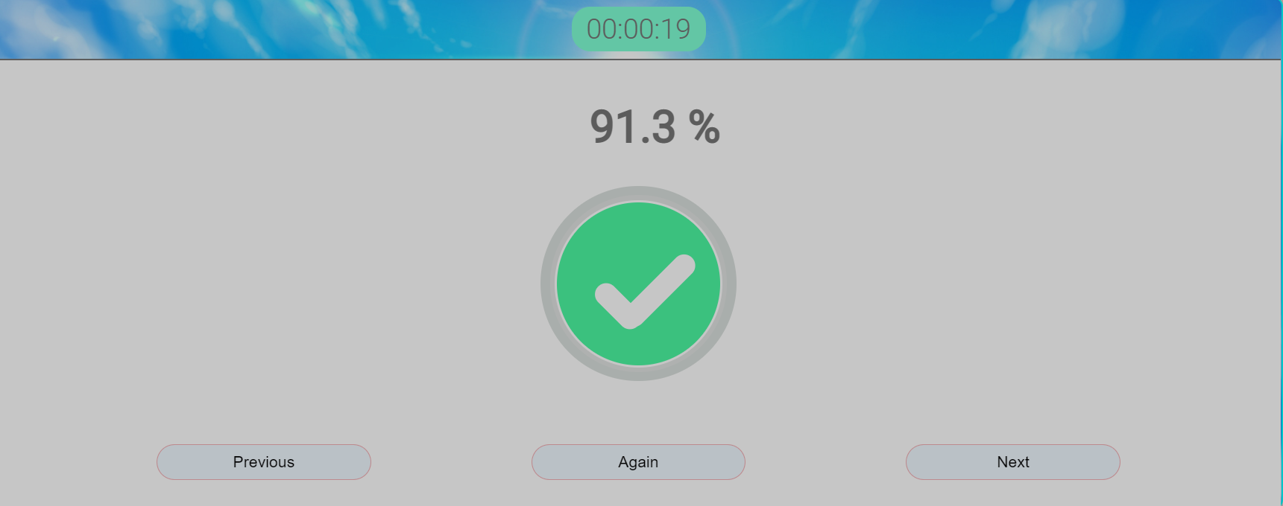
Phần tram đánh đúng
Làm lại
Bài học trước
Bài học sau

Slide 11
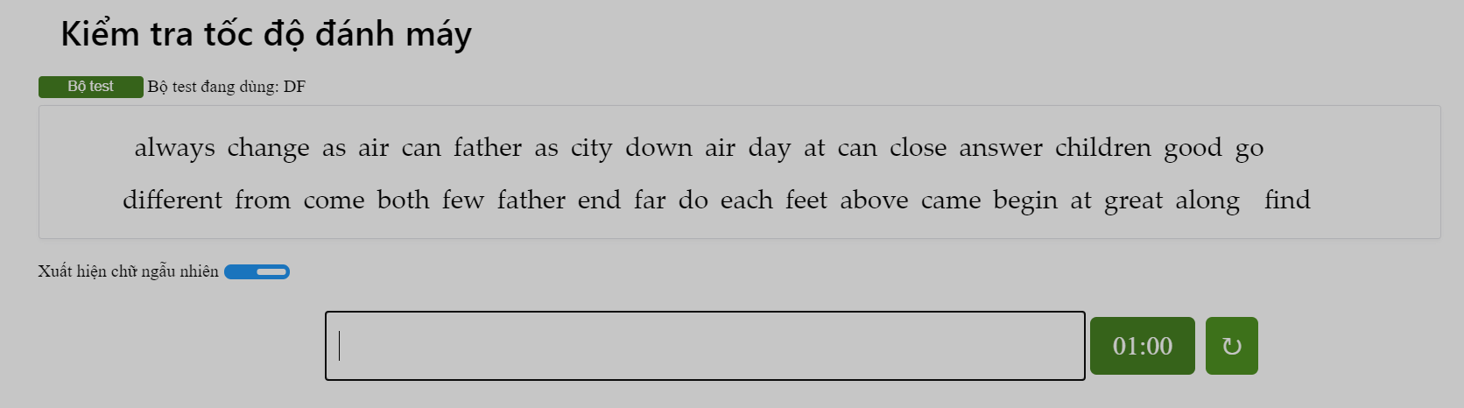
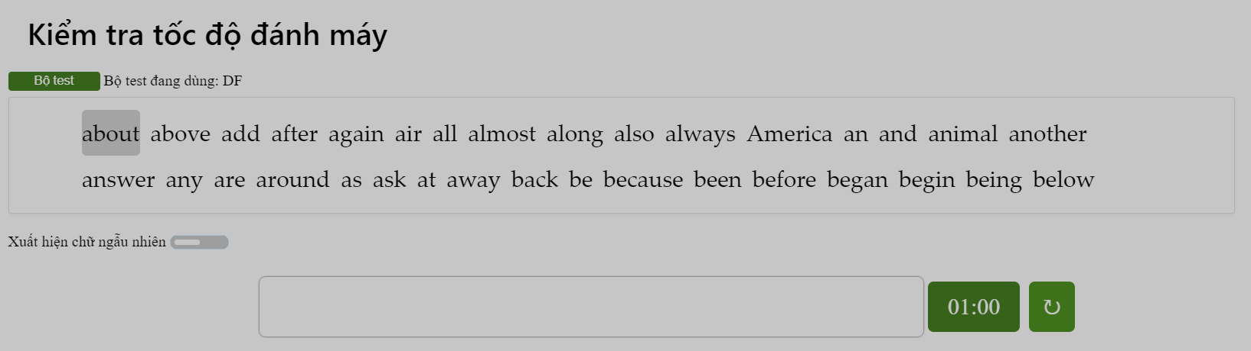
CHECK-SPEED
Bộ test hiện thị ở chế độ ngẫu nhiên
Hiển thị ở chế độ theo thứ tự

Slide 12
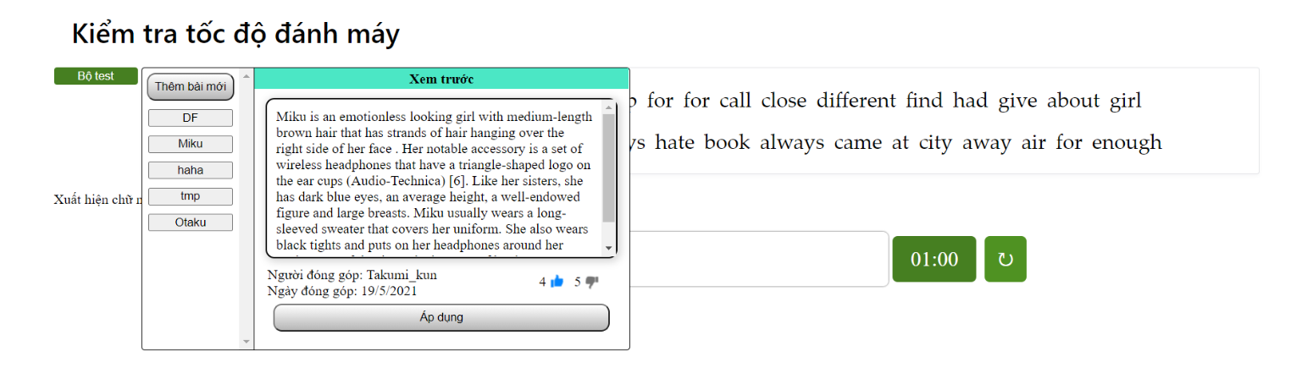
CHECK-SPEED
Thêm bộ test mới tùy thích
Like / Dislike
Các bộ test đã được thêm

Slide 13
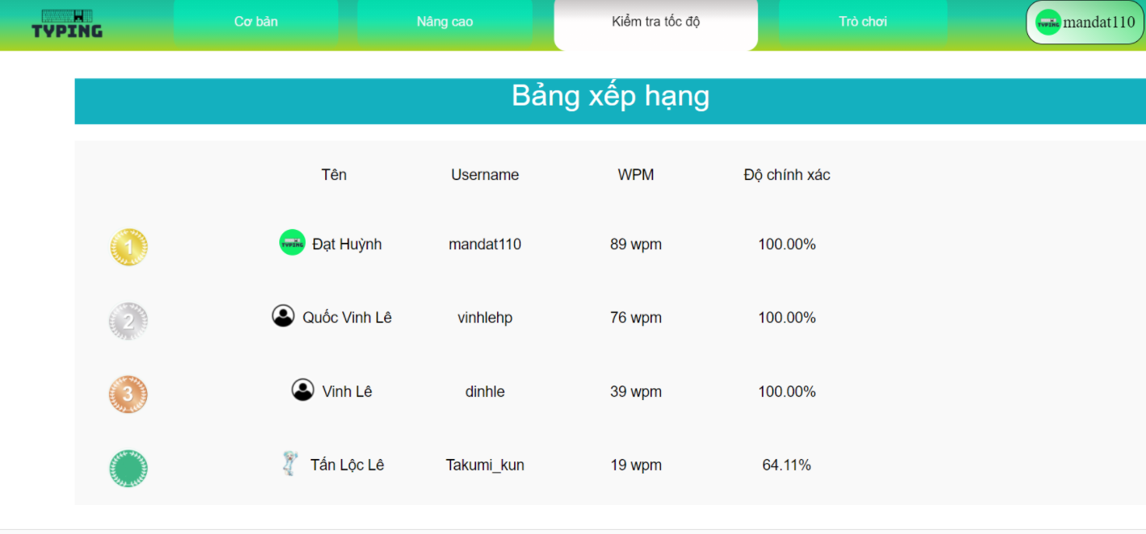
CHECK-SPEED

Slide 14
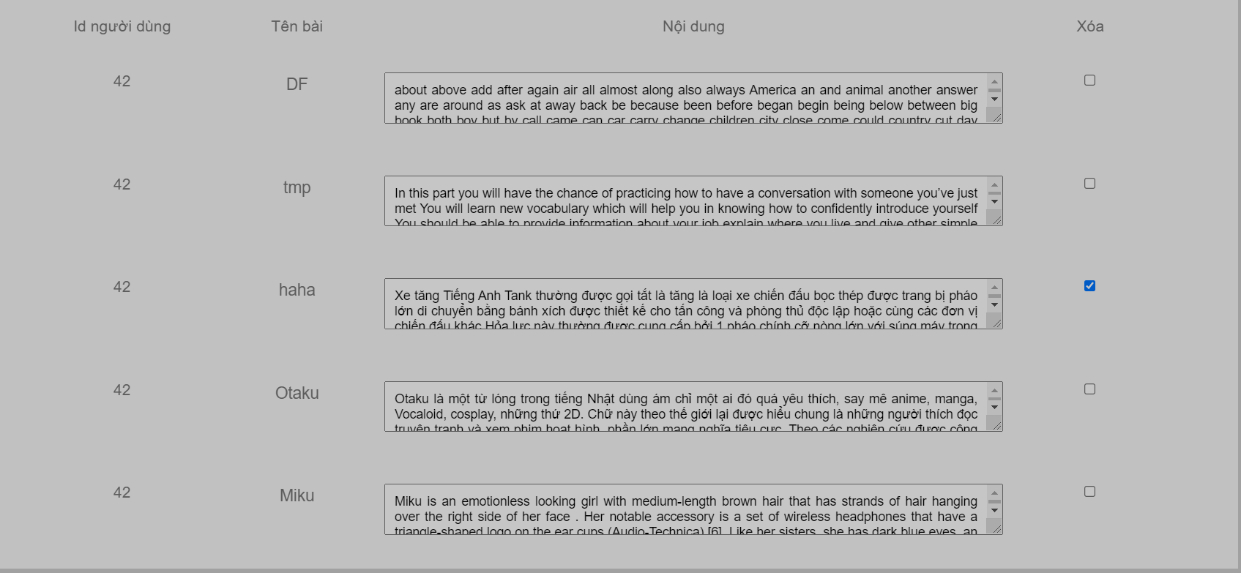
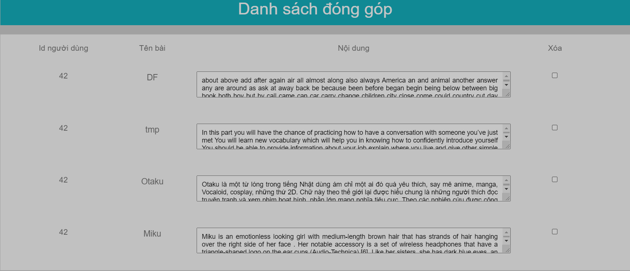
CHECK-SPEED
Tích xanh để xóa những bộ test không phù hợp
Sau khi đã xóa thì đây là kết quả

Slide 15
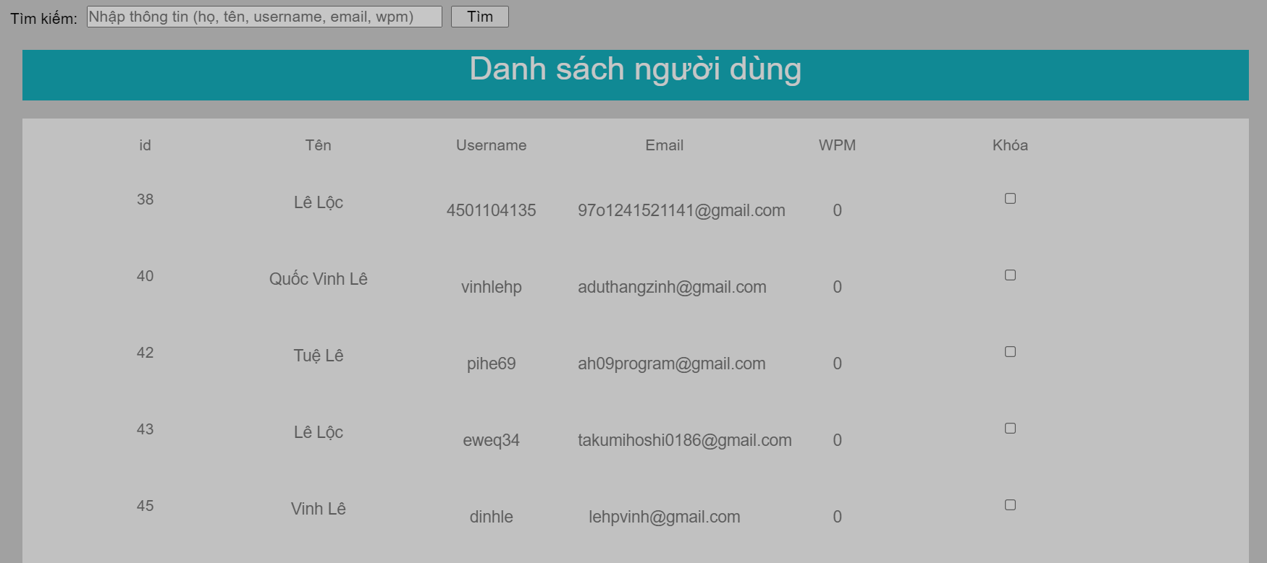
Danh sách user
Chức năng tìm kiếm user
Khóa dùng để quan lý những tài khoản trái nội quy

Slide 16
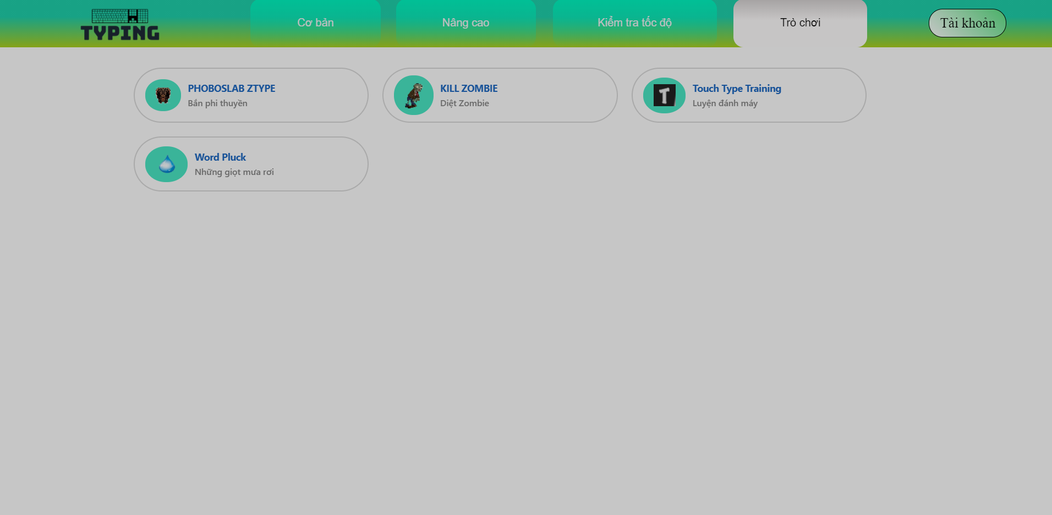
PHOBOSLAB ZTYPE
Bắn phi thuyền.
KILL ZOMBIE
Diệt zombie
TOUCH TYPE TRAINING
Luyện đánh máy.
WORD PLUCK
Những giọt mưa rơi.

Slide 17
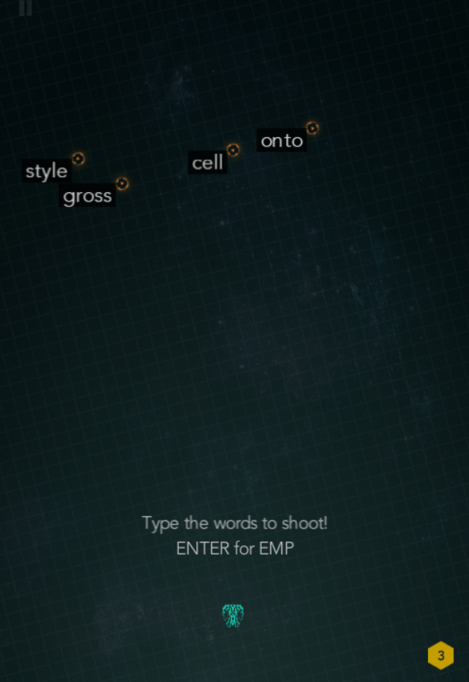

Slide 18
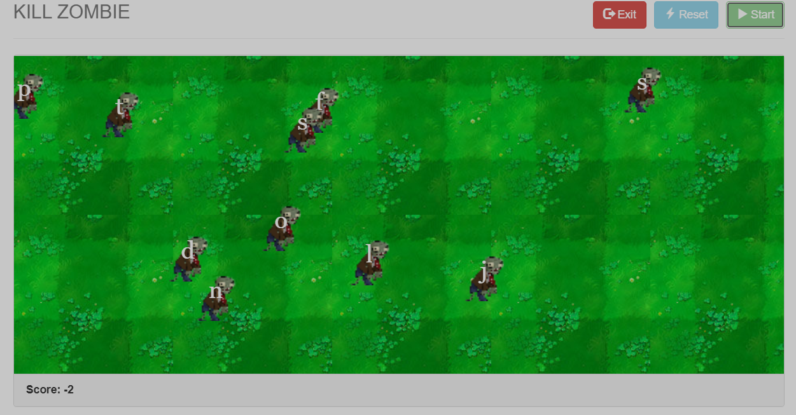

Slide 19
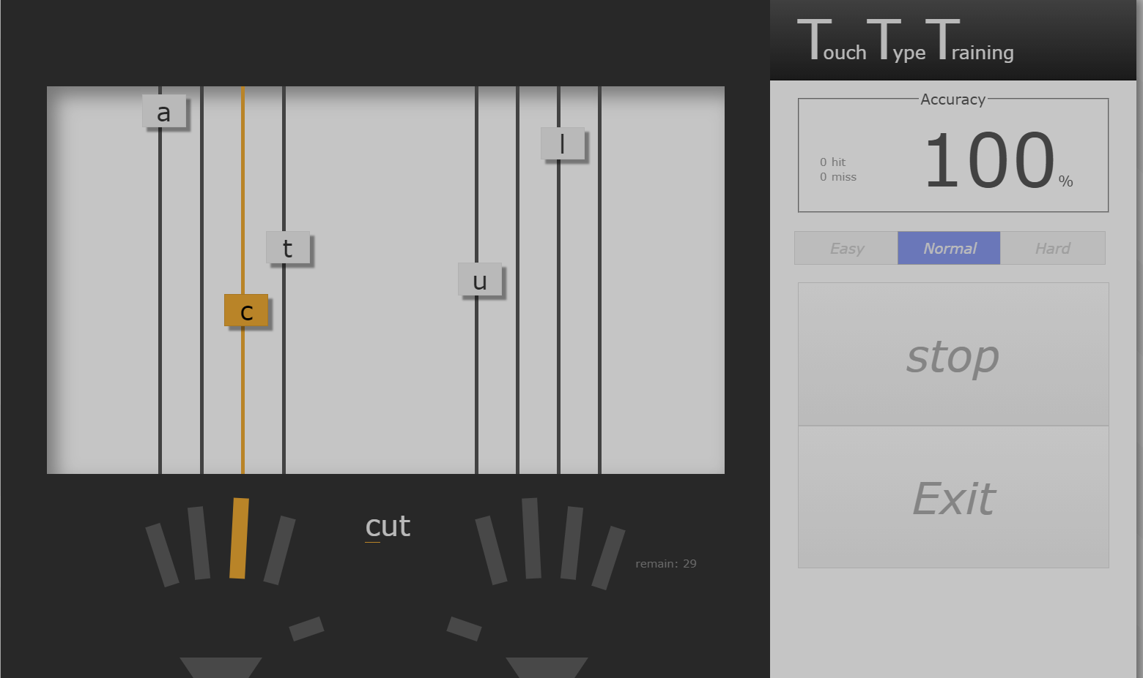

Slide 20


Slide 21
CẢM ƠN
Thầy cô và các bạn đã lắng nghe

